Slide 1
Liceo Compu-Market. Prof. Alexander Gil. Practica Supervisada. Laboratorio #1. Alum. Mynor Alexander Lemus Montepeque. 5to Bachillerato en Computación. Sección “A”. Jornada matutina. Miércoles 18 de abril del 2017.

Slide 2
Introducción. En la informática existen diversas ramas que ayudan a tener una mejor ayuda al usuario para el desempeño del mismo, hay muchas ramas pero en la siguiente presentación hablaremos de los siguientes que son: 1) La computación 2) La programación. 3) El mantenimiento preventivo

Slide 3
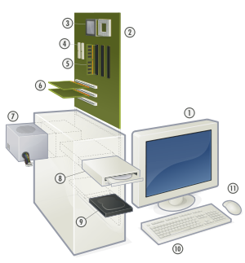
¿Qué es la computadora?
Es una máquina electrónica que recibe y procesa datos para convertirlos en información conveniente y útil que posteriormente se envían a las unidades de salida. Un ordenador está formado físicamente por numerosos circuitos integrados y muchos componentes de apoyo, extensión y accesorios, que en conjunto pueden ejecutar tareas diversas con suma rapidez y bajo el control de un programa software.
Dos partes esenciales la constituyen, el hardware, hard = duro que es su composición física circuitos electrónicos, cables, gabinete, teclado, etcétera y su software, siendo ésta la parte intangible programas, datos, información, etc.

Slide 4
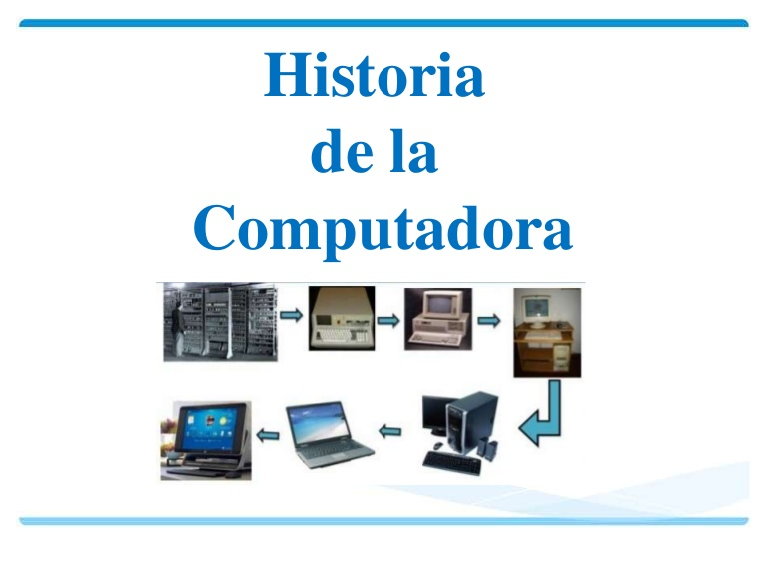
La historia de la computadora.
Lejos de ser un invento de alguien en particular, el ordenador es el resultado evolutivo de ideas y realizaciones de muchas personas relacionadas con áreas tales como la electrónica, la mecánica, los materiales semiconductores, la lógica, el álgebra y la programación.

Slide 5
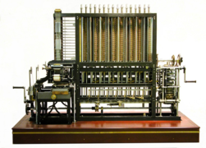
La máquina analítica.
También en el siglo XIX el matemático e inventor británico Charles Babbage elaboró los principios de la computadora digital moderna. Inventó una serie de máquinas, como la máquina diferencial, diseñadas para solucionar problemas matemáticos complejos. Muchos historiadores consideran a Babbage y a su socia, la matemática británica Augusta Ada Byron (1815-1852), hija del poeta inglés Lord Byron, como a los verdaderos inventores de la computadora digital moderna. La tecnología de aquella época no era capaz de trasladar a la práctica sus acertados conceptos; pero una de sus invenciones, la máquina analítica, ya tenía muchas de las características de un ordenador moderno. Incluía una corriente, o flujo de entrada en forma de paquete de tarjetas perforadas, una memoria para guardar los datos, un procesador para las operaciones matemáticas y una impresora para hacer permanente el registro.

Slide 6
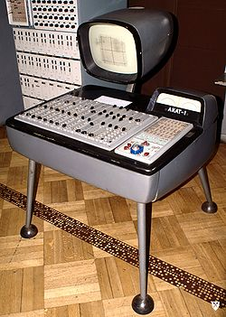
Primeros ordenadores. (Primera generación 1946-1954)
Los ordenadores analógicos comenzaron a construirse a principios del siglo XX. Los primeros modelos realizaban los cálculos mediante ejes y engranajes giratorios. Con estas máquinas se evaluaban las aproximaciones numéricas de ecuaciones demasiado difíciles como para poder ser resueltas mediante otros métodos. Durante las dos guerras mundiales se utilizaron sistemas informáticos analógicos, primero mecánicos y más tarde eléctricos, para predecir la trayectoria de los torpedos en los submarinos y para el manejo a distancia de las bombas en la aviación.

Slide 7
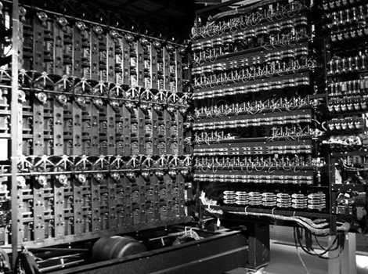
Ordenadores electrónicos (Segunda generación1957-1964)
Durante la II Guerra Mundial (1939-1945), un equipo de científicos y matemáticos que trabajaban en Bletchley Park, al norte de Londres, crearon lo que se consideró el primer ordenador digital totalmente electrónico: el Colossus. Hacia diciembre de 1943 el Colossus, que incorporaba 1.500 válvulas o tubos de vacío, era ya operativo. Fue utilizado por el equipo dirigido por Alan Turing para descodificar los mensajes de radio cifrados de los alemanes. En 1939 y con independencia de este proyecto, John Atanasoff y Clifford Berry ya habían construido un prototipo de máquina electrónica en el Iowa State College (EEUU). Este prototipo y las investigaciones posteriores se realizaron en el anonimato, y más tarde quedaron eclipsadas por el desarrollo del Calculador e integrador numérico digital electrónico (ENIAC) en 1945. El ENIAC, que según mostró la evidencia se basaba en gran medida en el ‘ordenador’ Atanasoff-Berry (ABC, acrónimo de Electronic Numerical Integrator and Computer), obtuvo una patente que caducó en 1973, varias décadas más tarde.

Slide 8
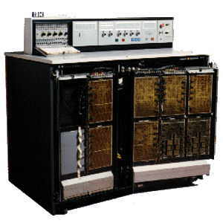
Tercera generación (1964-1971).
Las computadoras de la tercera generación emergieron con el desarrollo de los circuitos integrados (pastillas de silicio) en las cuales se colocan miles de componentes electrónicos, en una integración en miniatura. Las computadoras nuevamente se hicieron más pequeñas, más rápidas, desprendían menos calor y eran energéticamente más eficientes.
El descubrimiento en 1958 del primer Circuito Integrado (Chip) por el ingeniero Jack S. Kilby (nacido en 1928) de Texas Instruments, así como los trabajos que realizaba, por su parte, el Dr. Robert Noyce de Fairchild Semicon ductors, acerca de los circuitos integrados, dieron origen a la tercera generación de computadoras.

Slide 9
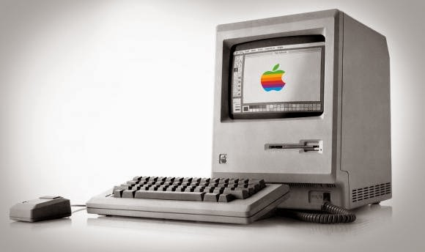
Cuarta generación. (1971-1983)
Dos mejoras en la tecnología de las computadoras marcan el inicio de la cuarta generación: el reemplazo de las memorias con núcleos magnéticos, por las de chips de silicio y la colocación de muchos más componentes en un Chip: producto de la microminiaturización de los circuitos electrónicos. El tamaño reducido del microprocesador y de chips hizo posible la creación de las computadoras personales (PC).
En 1971, intel Corporation, que era una pequeña compañía fabricante de semiconductores ubicada en Silicon Valley, presenta el primer microprocesador o Chip de 4 bits, que en un espacio de aproximadamente 4 x 5 mm contenía 2250 transistores. Este primer microprocesador que se muestra en la figura 1.14, fue bautizado como el 4004.

Slide 10
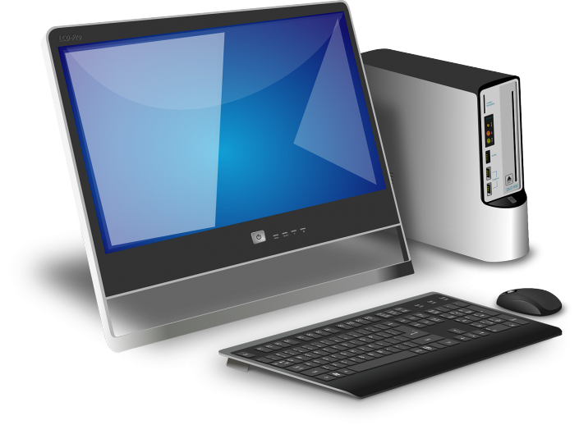
Quinta generación (1990-actualidad
Las computadoras de quinta generación son computadoras basadas en inteligencia artificial.
La quinta generación de computadoras fue un proyecto ambicioso lanzado por Japón a finales de los 70. Su objetivo era el desarrollo de una clase de computadoras que utilizarían técnicas de inteligencia artificial al nivel del lenguaje de máquina y serían capaces de resolver problemas complejos, como la traducción automática de una lengua natural a otra.

Slide 11
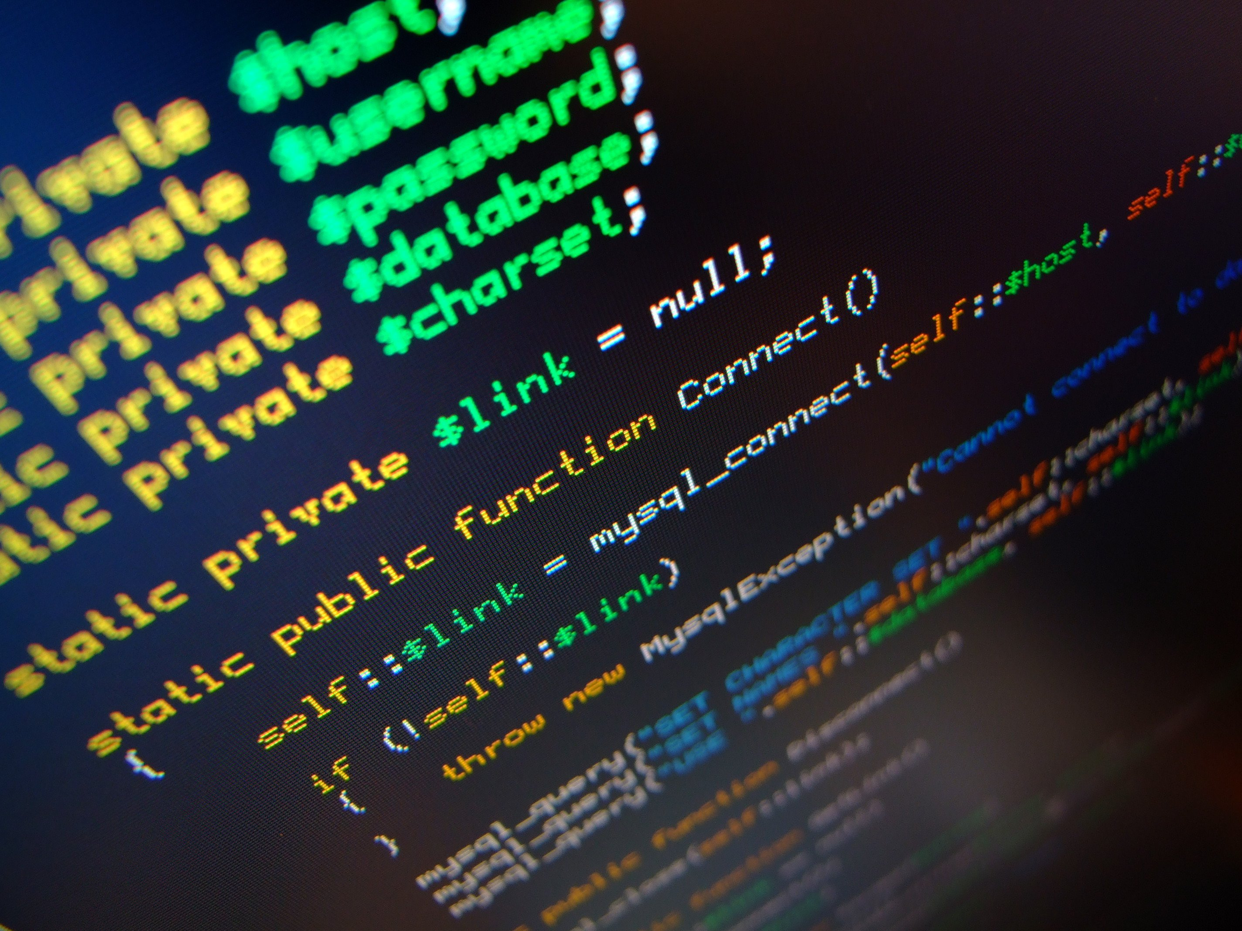
Historia de la programación.
La programación informática o programación algorítmica, acortada como programación, es el proceso de diseñar, codificar, depurar y mantener el código fuente de programas de computadora. El código fuente es escrito en un lenguaje de programación. El propósito de la programación es crear programas que exhiban un comportamiento deseado. El proceso de escribir código requiere frecuentemente conocimientos en varias áreas distintas, además del dominio del lenguaje a utilizar, algoritmos especializados y lógica formal. Programar no involucra necesariamente otras tareas tales como el análisis y diseño de la aplicación (pero sí el diseño del código), aunque sí suelen estar fusionadas en el desarrollo de pequeñas aplicaciones.

Slide 12
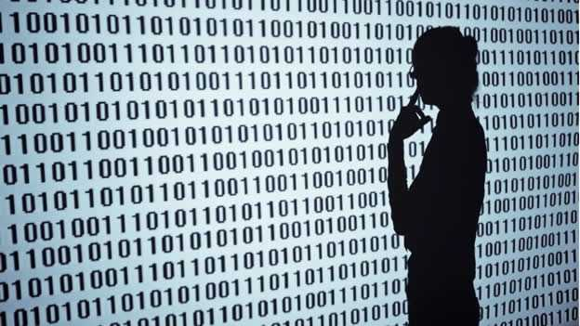
Historia.
Para crear un programa, y que la computadora lo interprete y ejecute las instrucciones escritas en él, debe escribirse en un lenguaje de programación. En sus inicios las computadoras interpretaban solo instrucciones en un lenguaje específico, del más bajo nivel, conocido como código máquina, siendo éste excesivamente complicado para programar. De hecho solo consiste en cadenas de números 1 y 0 (sistema binario). Para facilitar el trabajo de programación, los primeros científicos, que trabajaban en el área, decidieron reemplazar las instrucciones, secuencias de unos y ceros, por palabras o abreviaturas provenientes del inglés; las codificaron y crearon así un lenguaje de mayor nivel, que se conoce como Assembly o lenguaje ensamblador.

Slide 13
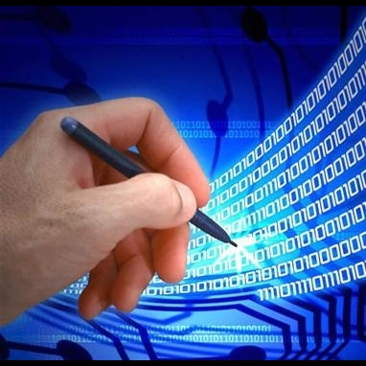
Léxico y programació. .
La programación se rige por reglas y un conjunto más o menos reducido de órdenes, expresiones, instrucciones y comandos que tienden a asemejarse a una lengua natural acotada (en inglés); y que además tienen la particularidad de una reducida ambigüedad. Cuanto menos ambiguo es un lenguaje de programación, se dice, es más potente. Bajo esta premisa, y en el extremo, el lenguaje más potente existente es el binario, con ambigüedad nula lo cual lleva a pensar así del lenguaje ensamblador.

Slide 14
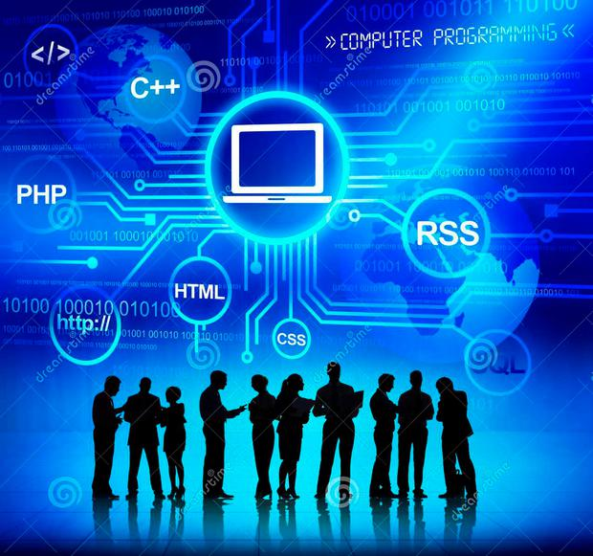
Programas y algoritmos.
Un algoritmo es una secuencia no ambigua, finita y ordenada de instrucciones que han de seguirse para resolver un problema. Un programa normalmente implementa (traduce a un lenguaje de programación concreto) uno o más algoritmos. Un algoritmo puede expresarse de distintas maneras: en forma gráfica, como un diagrama de flujo, en forma de código como en pseudocódigo o un lenguaje de programación, en forma explicativa.

Slide 15
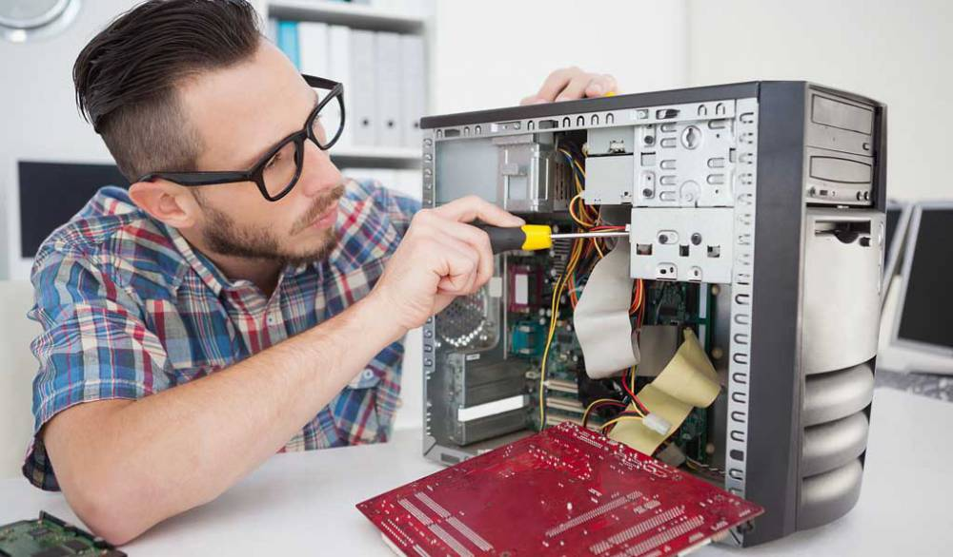
Mantenimiento preventivo.
En las operaciones de mantenimiento, el mantenimiento preventivo es el destinado a la conservación de equipos o instalaciones mediante la realización de revisión y reparación que garanticen su buen funcionamiento y fiabilidad. El mantenimiento preventivo se realiza en equipos en condiciones de funcionamiento, por oposición al mantenimiento correctivo que repara o pone en condiciones de funcionamiento aquellos que dejaron de funcionar o están dañados.

Slide 16
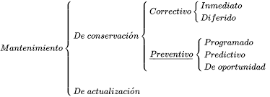
Tipos de mantenimiento preventivo
El mantenimiento preventivo se puede realizar según distintos criterios:

Slide 17
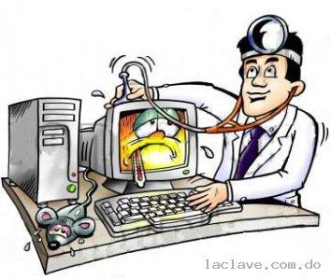
Mantenimiento programado.
Donde las revisiones se realizan por tiempo, kilometraje, horas de funcionamiento, etc. Así si ponemos por ejemplo un automóvil, y determinamos un mantenimiento programado, la presión de las ruedas se revisa cada tres meses, el aceite del motor se cambia cada 10 000 km, y la correa de distribución cada 90 000 km.

Slide 18
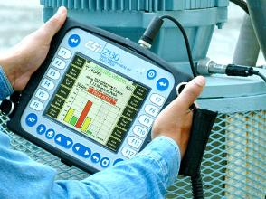
Mantenimiento predictivo.
Trata de determinar el momento en el cual se deben efectuar las reparaciones mediante un seguimiento que determine el periodo máximo de utilización antes de ser reparado.

Slide 19
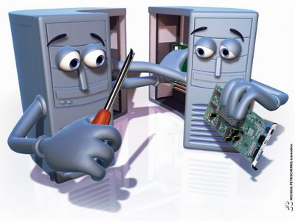
Mantenimiento de oportunidad.
s aquel que se realiza aprovechando los periodos de no utilización, evitando de este modo parar los equipos o las instalaciones cuando están en uso. Volviendo al ejemplo de nuestro automóvil, si utilizamos el auto solo unos días a la semana y pretendemos hacer un viaje largo con él, es lógico realizar las revisiones y posibles reparaciones en los días en los que no necesitamos el coche, antes de iniciar el viaje, garantizando de este modo su buen funcionamiento durante el mismo.

Slide 20

En informática.
Relativo a la informática, el mantenimiento en la revisión de equipos en funcionamiento para garantizar su buen funcionamiento, tanto de hardware como de software en un ordenador o PC. Estos influyen en el desempeño fiable del sistema, en la integridad de los datos almacenados y en un intercambio de información correcta, a la máxima velocidad posible dentro de la configuración óptima del sistema.

Slide 21
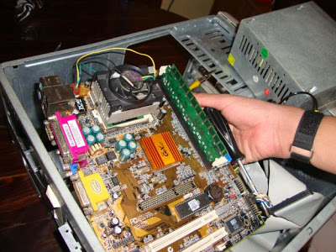
¿Para qué sirve el mantenimiento preventivo?
El mantenimiento preventivo constituye una acción, o serie de acciones necesarias, para alargar la vida útil del equipo e instalaciones y prevenir la suspensión de las actividades laborales por imprevistos. Tiene como propósito planificar periodos de paralización de trabajo en momentos específicos, para inspeccionar y realizar las acciones de mantenimiento del equipo, con lo que se evitan reparaciones de emergencia.

Slide 23
Conclusión.
La programación es parte importante en la informática ya que es la que le da todas las funciones al la computadora y nos ayudan a encontrar una manera de resolver problemas en la computadora.
La computadora es uno de los inventos mas grandes del ser humano ya que esta nos ayuda en nuestra vida diaria y nos facilita los trabajos, tareas, planes, etc.
Es bueno mantener nuestra computadora de escritorio o laptop en optimas condiciones. Uno de los mantenimientos mas conocidos es el preventivo el cual no ayuda a que la vida de nuestra computadora se expanda y asi nos dure.

